Slide 1
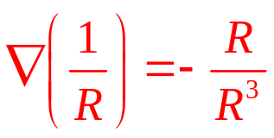
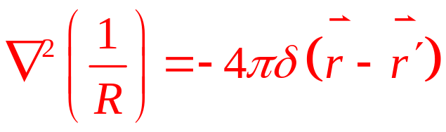


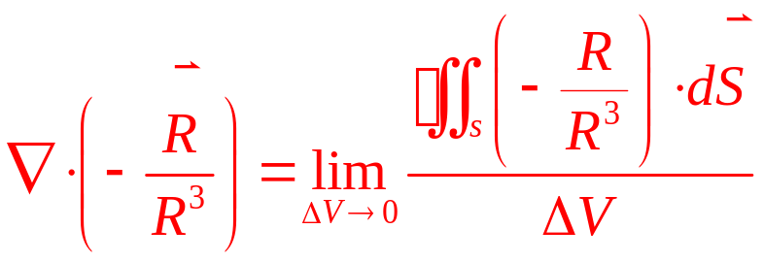
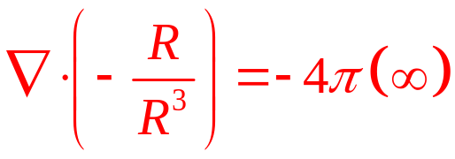
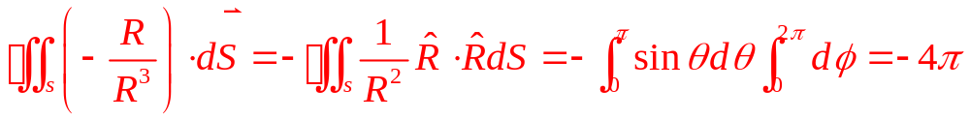
第二章 电磁场的基本规律(2)
面积分的面可以任意，但为了方便，这里按照球面来处理
静电场的散度和旋度
散度（参见教材P43）
恒等式2：
注意：恒等式1：
第二恒等式简单证明：
(1)
(关注点不位于源点)，可以利用公式直接得到结果为0
(2)
(关注点位于源点)，可以利用散度定义证明
证:
故有：
（微分Maxwell方程之一）

Slide 2
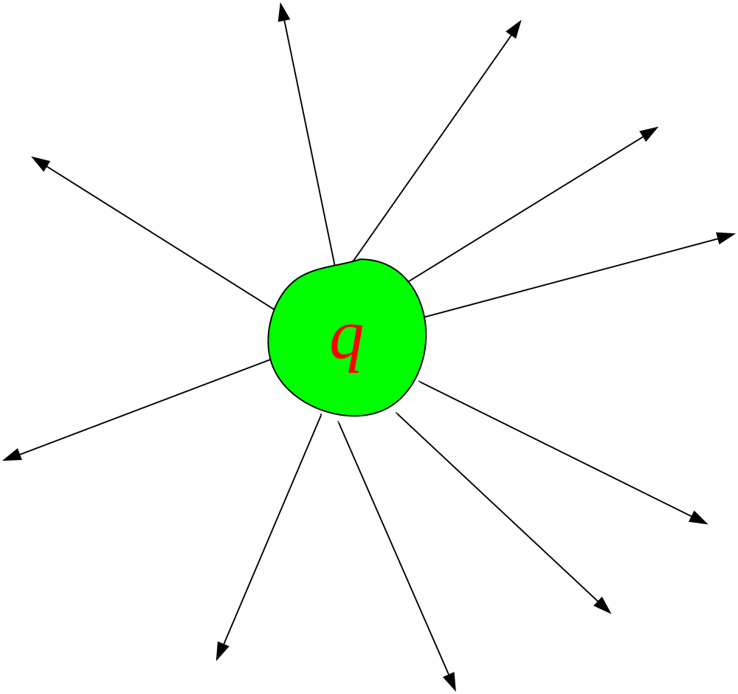
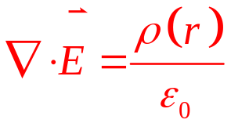
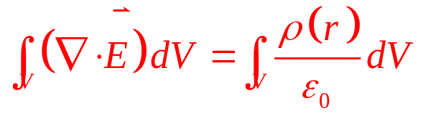
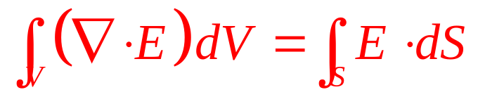
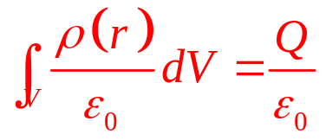
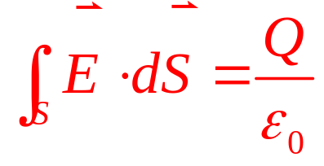
第二章 电磁场的基本规律(2)
电场散度的表示意义：
a)类比
领域 | 电磁场 | 电路
测试工具 | 散度算子 | 电流计
测试量 | 电场 | 电流
零 | 探测点无电荷(密度) | 非正常测量
非零 | 探测点有电荷(密度) | 正常测量
b)宏观定律
高斯定律
（积分Maxwell方程之一）

Slide 3
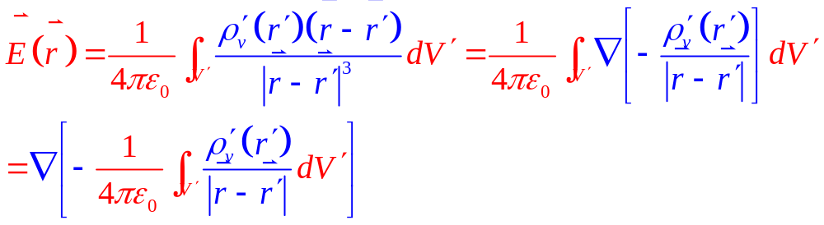
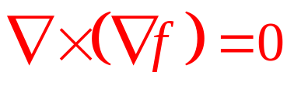
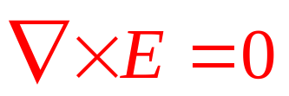
第二章 电磁场的基本规律(2)
电场散度的表示意义：
c)高斯定理揭示了源和场的定量关系，并表明电场为有散场
d)高斯定理的应用必须是具有对称性，且划定的截面与矢量线平行或垂直，表明解析方法的局限性。（稍后详解）
电场旋度：
根据恒等式：
（微分Maxwell方程之一）

Slide 4
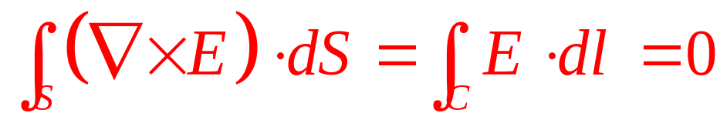
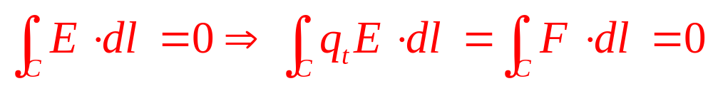
第二章 电磁场的基本规律(2)
（积分Maxwell方程之一）
物理意义：在静电场E中，沿任意闭合路径C的积分恒等于0。电场将电荷沿静电场中的任一闭合路径移动一周，电场力不做功。

Slide 5
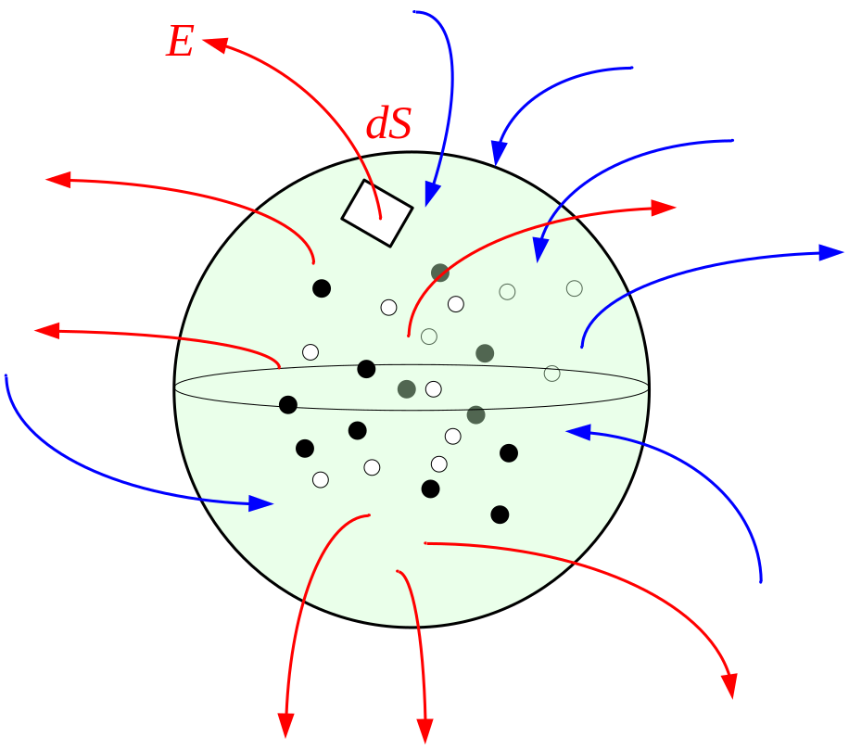
第二章 电磁场的基本规律(2)
说明：
任意一个封闭面上电场的通量等于封闭面内的电荷总量与介电常数的比值。
原则上说对于具体问题可以任意设定封闭面，但应注意具体问题的电场特点
电场特点指的是问题的对称性，由于面积分的复杂性（矢量的点乘特性），所以要想办法尽可能消除点乘运算。即使得电场方向与所处面元方向垂直(结果为0)或平行(消除点乘符号，但应该注意消除后的正负)
电场Gauss定理

Slide 6
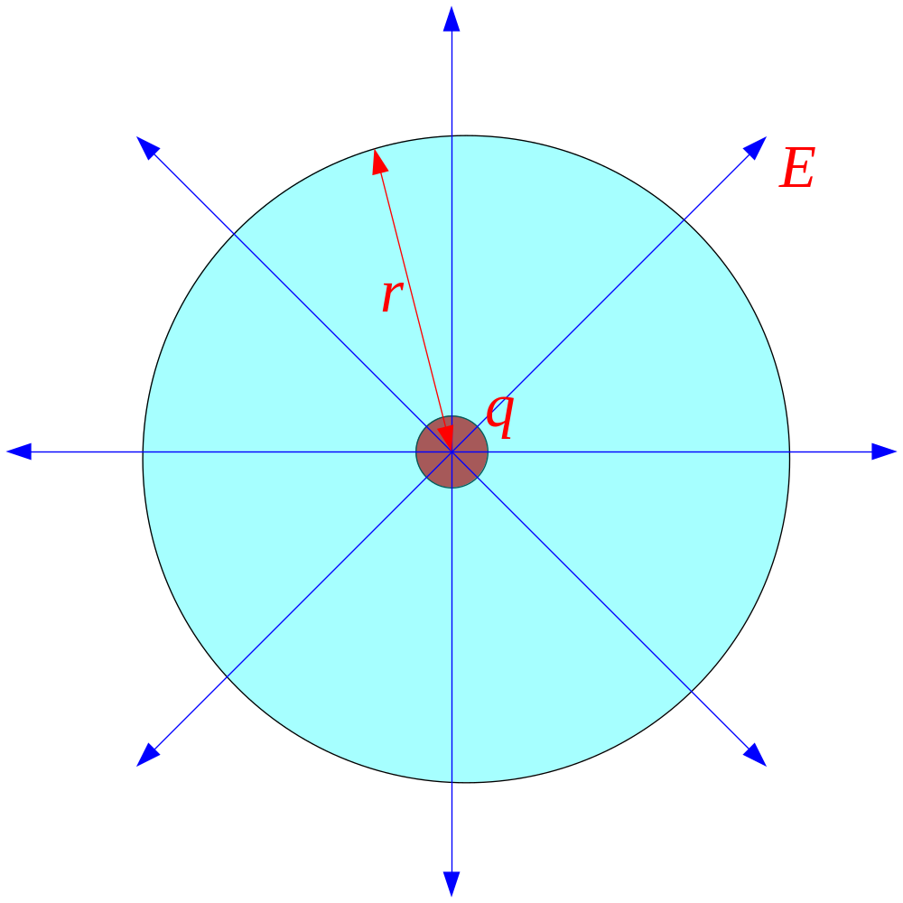
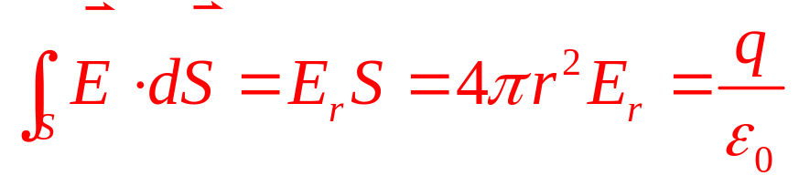
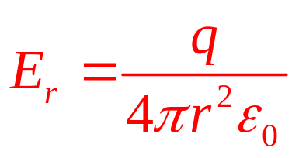
第二章 电磁场的基本规律(2)
电场Gauss定理算例
(1)原点处点电荷的电场分布。
解：由于点电荷的对称性以及产生电场为径向电场，因此设定的封闭面为圆心位于电荷点是很合适的。
建立如图所示封闭面，考虑到此时电场方向与面元方向一致，而且在球面上的电场值相等。
故：

Slide 7
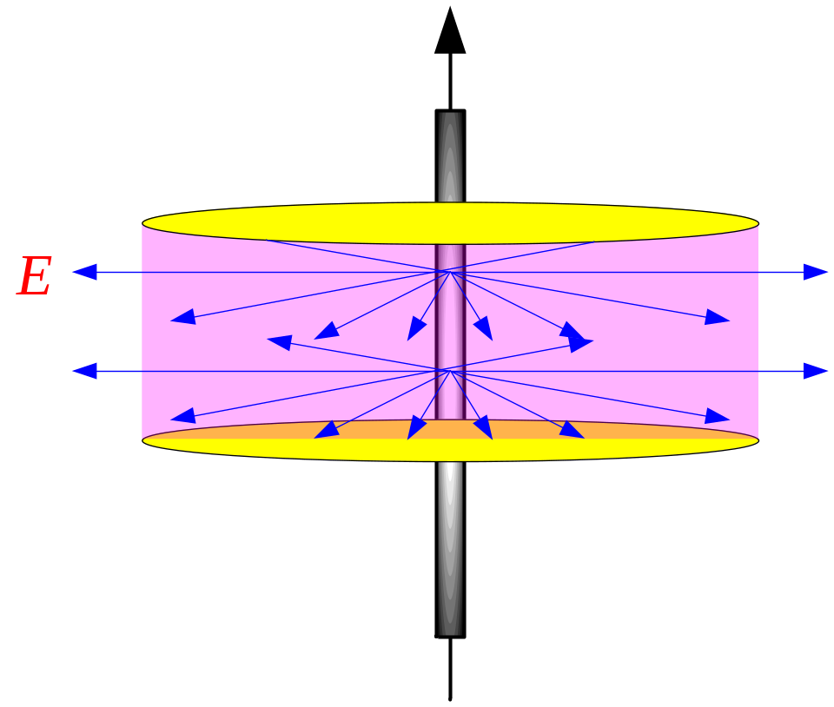
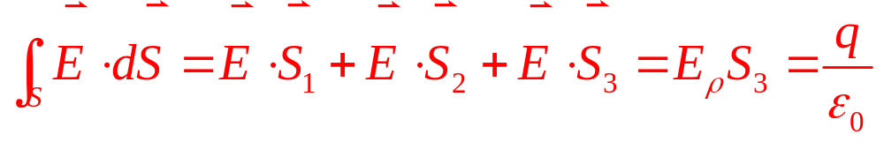

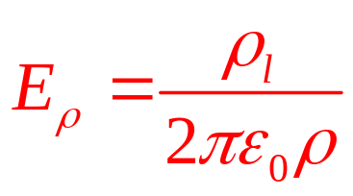
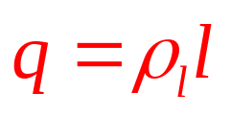
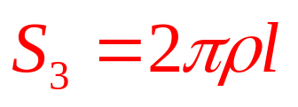
第二章 电磁场的基本规律(2)
(2)线电荷分布的电场分布(线电荷密度已知)。
解：由于线电荷的对称性以及产生电场为径向电场，因此设定的封闭面为轴线位于线电荷的有限长圆柱是很合适的。
建立如图所示封闭面(圆柱面高l,半径为ρ) ，考虑到此时电场方向与面元方向一致，而且在球面上的电场值相等。
故：
如线电荷密度为

Slide 8
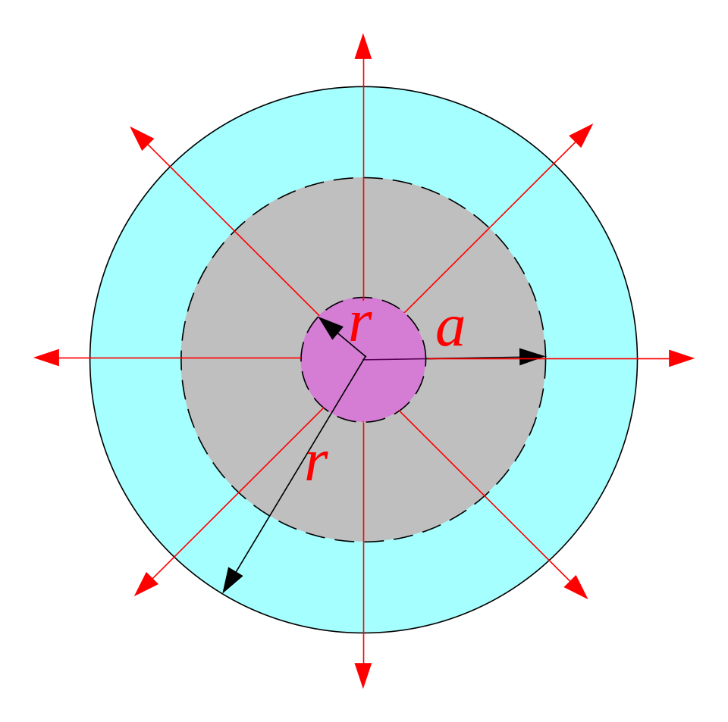

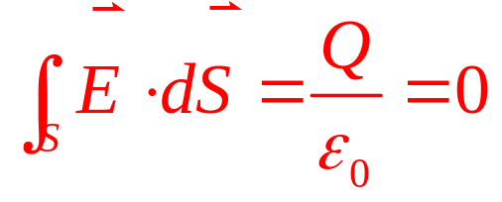
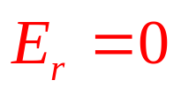
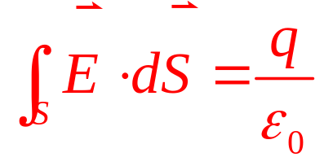
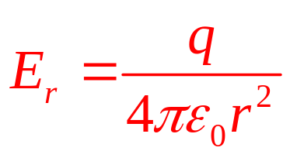

第二章 电磁场的基本规律(2)
(3)面电荷分布的电场分布。
解：半径为a的球壳将空间分为2个部分，因此需要将两个部分的电场分别求出。
考虑球面均匀电荷的对称性，分别作大球面和小球面，小球面半径小于a，大球面半径大于a。各自应用Gauss定律，
则：

Slide 9
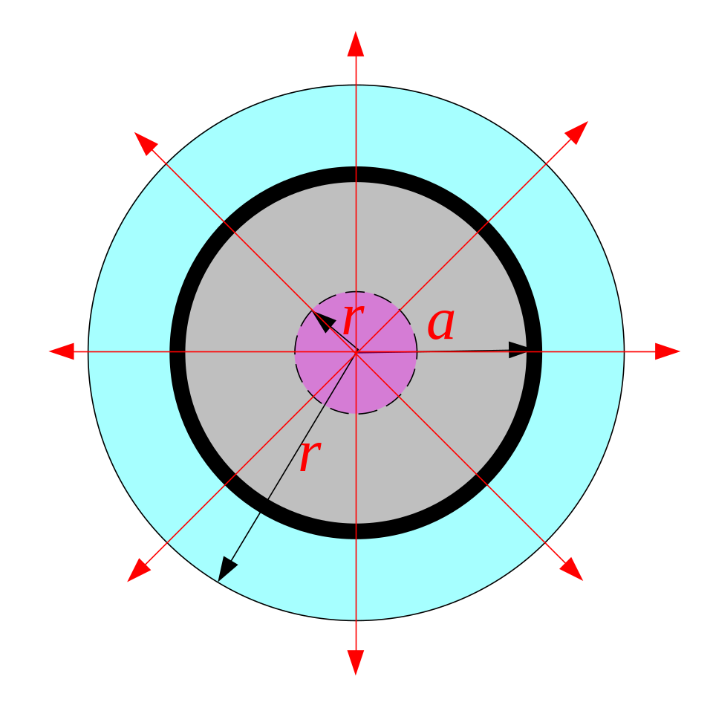
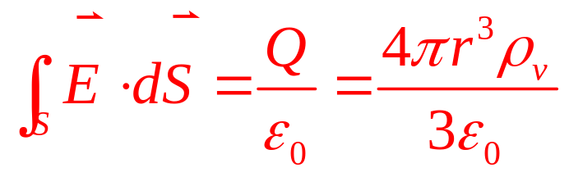
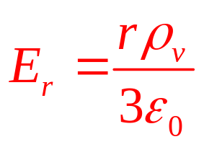
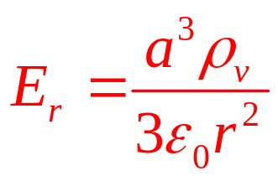
第二章 电磁场的基本规律(2)
(4)体电荷分布的电场分布。
解：半径为a的球体将空间分为2个部分，因此需要将两个部分的电场分别求出。
考虑球面均匀电荷的对称性，分别作大球面和小球面，小球面半径小于a，大球面半径大于a。各自应用Gauss定律
则：

Slide 10
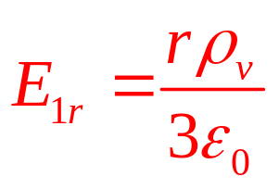
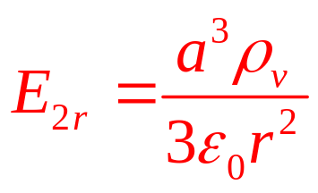
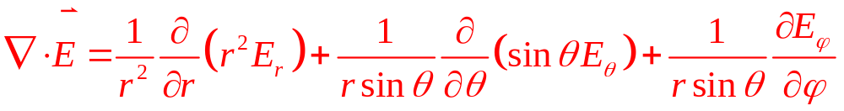
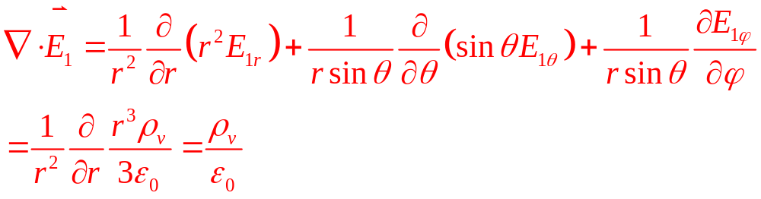
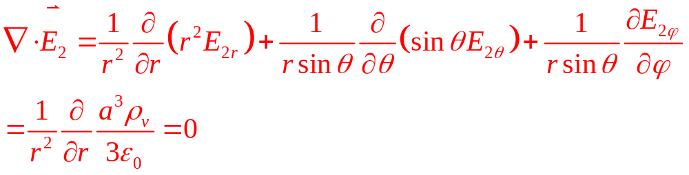
第二章 电磁场的基本规律(2)
多说两句：
(1)利用上面两个结果来计算电场散度。
球坐标系下的散度公式：

Slide 11
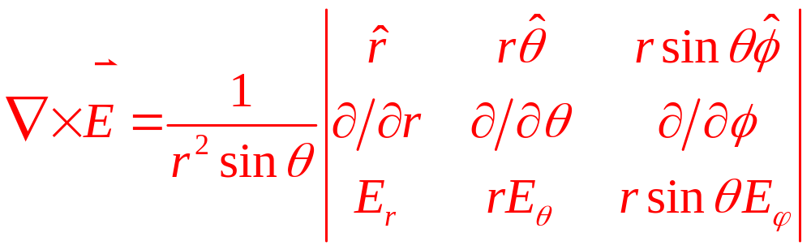
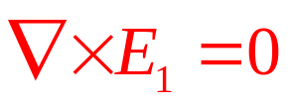
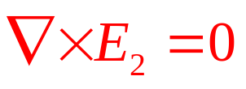
第二章 电磁场的基本规律(2)
(2)利用上面两个结果来计算电场旋度。
球坐标系下的旋度公式：
显然：

Slide 12
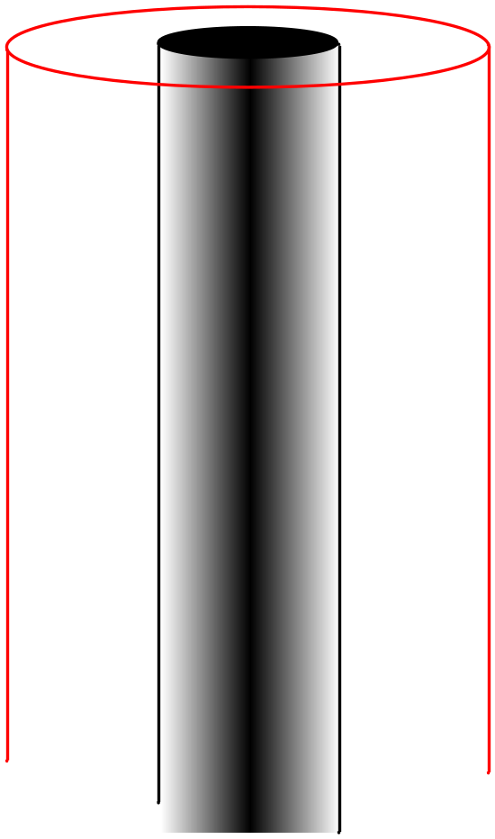
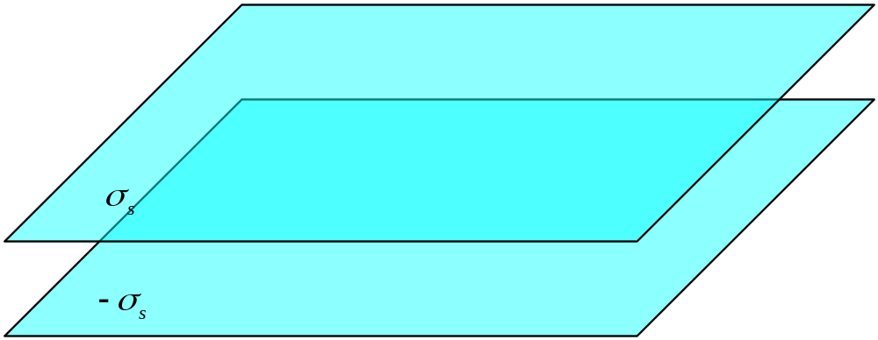
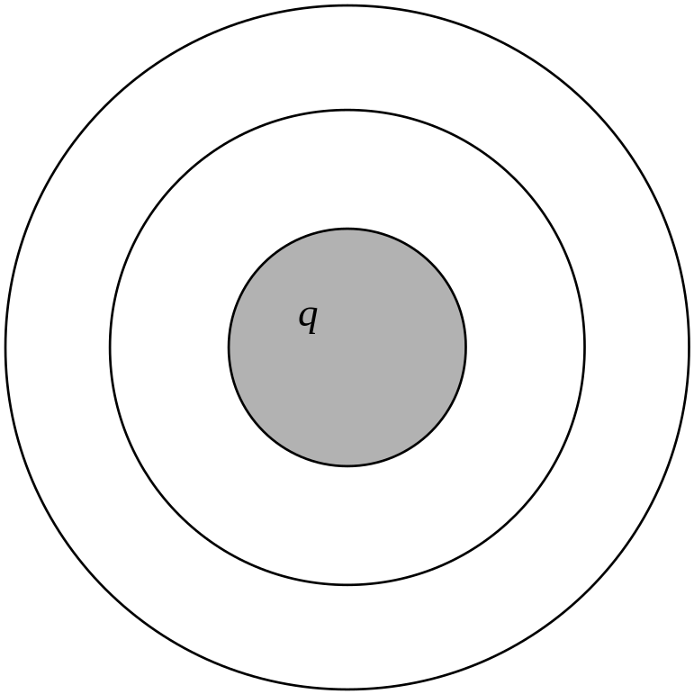
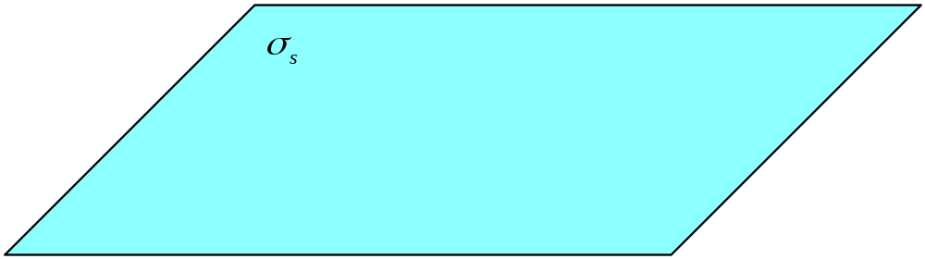
第二章 电磁场的基本规律(2)
课堂练习：
(1)无限大平板(电荷面密度已知)
(2)两个带电量相反无限大平板(电荷面密度已知)
(3)无限长电缆芯线表面和外皮所带等量电荷极性相反。
(4)带电球体与孤立球壳系统。

Slide 13
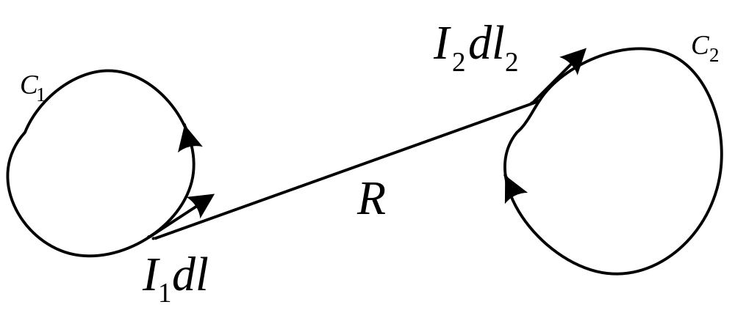
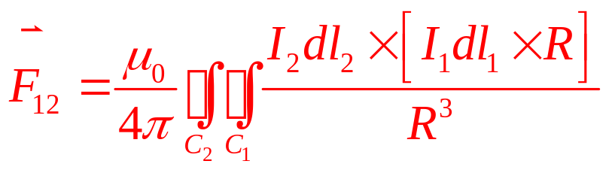
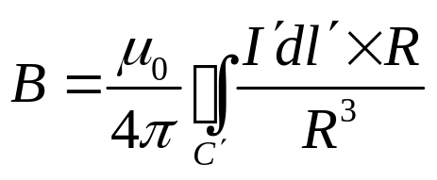


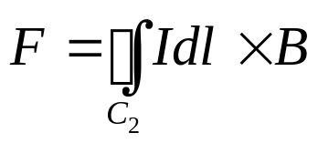


第二章 电磁场的基本规律(3)
安培力定律和磁感应强度
单位为：Wb/m2
两个线圈分别为C1和C2，并载有I1和I2的电流，则两个线圈间的作用力为
安培力定律
以环路1为辐射源，环路2为测试元
Biot-Savart Law

Slide 14








第二章 电磁场的基本规律(3)
由于电流是宏观量，该式仍然有一定的局限性，应该考虑以电流密度来表示该方程：

Slide 15







第二章 电磁场的基本规律(3)
Biot-Savart Law算例
Exmp:A filamentary wire of finite length extends from z=a to z=b. Determine the magnetic flux density at a point P in the xy plane. What is the magnetic flux density at P if a→∞ and b→∞?
解：将线分成无数小段，取其中距离原点为z’的小段，则

Slide 16



第二章 电磁场的基本规律(3)
如果：

Slide 17


第二章 电磁场的基本规律(2)
有限长直导线在RFID系统的应用——UF近场天线

Slide 18








第二章 电磁场的基本规律(3)
Example: A circular loop of radius b is in the xy plane and carries a current I, as depicted in the figure. Obtain an expression for the magnetic flux density at a point on the positive z axis. What is the approximate expression for the magnetic flux density at a point far away from the loop?
解：将圆环分成无数小段，考虑其中的某线元
注意并非为常数

Slide 19



第二章 电磁场的基本规律(3)
当场点距离圆环非常远时，相比距离圆环可以认为非常小。在这种情况下，我们将载流圆环称为磁偶极子。如果我们定义磁偶极矩为

Slide 20








第二章 电磁场的基本规律(3)
恒定磁场的散度和旋度：恒定磁场的性质由散度和旋度决定
散度：
磁感应强度散度
微观Maxwell方程之一

Slide 21








第二章 电磁场的基本规律(3)
S’为电流边界面，由于电流分布在V’区域，在边界面电流没有法向分量
恒定磁场的散度和旋度：恒定磁场的性质由散度和旋度决定
旋度：
利用到电流连续性方程
磁感应强度旋度
微观Maxwell方程之一

Slide 22





第二章 电磁场的基本规律(3)
安培环路定律
物理意义：
在空间中任意作一环路C，则磁感应强度B沿着环路的线积分等于环路内穿过电流总和的U0倍。

Slide 23







第二章 电磁场的基本规律(3)
安培环路算例：
(1)线电流密度举例：无限长直电流的磁感应强度
解：考虑磁场的对称性，可以做环路面与电流一致的圆环，圆心位于电流与环面交点，设半径为r
(2)试求xoy平面点的磁感应强度
解：左边电流在xoy面内场为
右边电流在xoy面内场为

Slide 24

第二章 电磁场的基本规律(3)
(3)无限长紧密缠绕的螺线管
解：首先判断螺线管的磁场情况，
可以判断，螺线管内部磁感应强度朝上，而螺线管外部由于上下抵消的缘故，螺线管外部不存在磁场。故可作如图所示环路。

Slide 25



第二章 电磁场的基本规律(3)
2
而该环路围成面积通过的电流为：
1
3
N为单位长度绕的匝数
4

Slide 26




第二章 电磁场的基本规律(3)
(4)“游泳圈”式螺线管
解：由于紧密缠绕，外部同样不存在磁场，故可如图作环路。由于对称性，环路上的磁场都相等，且与环路一致，故

Slide 27







第二章 电磁场的基本规律(3)
无旋有散场，说明电力线起始于正电荷而终止于负电荷。
电场力对电荷做功与起始位置无关。
真空中静电磁场的Maxwell方程：
有旋无散场，说明磁力线为封闭曲线，不存在磁单极子。

